Slide 1
সবাইকে
শুভেচ্ছা

Slide 2
পরিচিতি
মোঃ লোকমান মিয়া
প্রধান শিক্ষক
লতিফা সিদ্দিকী বালিকা উচ্চ বিদ্যালয়
মোবাইল নং- ০১৮১২১০০২৮৯
mdlokmanmeah@gmail.com
দশম শ্রেণি
জীব বিজ্ঞান
একাদশ অধ্যায়
জীবের প্রজননঃ পরাগায়ন
তারিখঃ ০৭/১০/২০২০

Slide 3
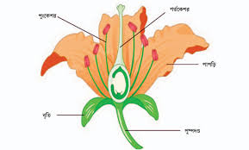
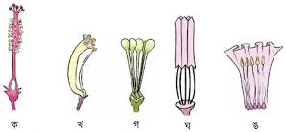
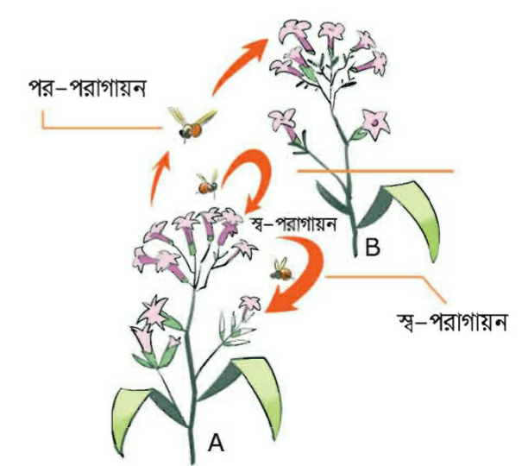
নিচের ছবিগুলি দেখ এবং উত্তর দাও
ফুল
ফুল ও পতঙ্গ
ফুলের বিভিন্ন অংশ
পরাগায়ন

Slide 4
আজকের পাঠের বিষয়বস্তু
পরাগায়ণ

Slide 5
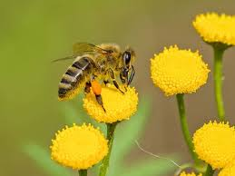
আজকের বিষয় বস্তুতে
সবাইকে
স্বাগত জানাচ্ছি

Slide 6
গর্ভমুন্ড
পরাগায়ন
পরাগরেণু
পরাগায়ন

Slide 7
পর পরাগায়ন
স্ব পরাগায়ন

Slide 8
পরাগায়ন
যে পদ্ধতিতে ফুলের পরাগধানী থেকে পরাগরেণু সেই ফুল বা অন্য ফুলের অথবা সমপ্রজাতির অন্যকোন উদ্ভিদের ফুলের গর্ভমুন্ডে স্থানান্তরিত হয়, তাকে পরাগায়ন (পলিনেশন) বলে।
উদ্ভিদে পরাগায়ন প্রধানত দুধরনের হয়ে থাকে। যথা:
১। স্বপরাগায়ন
২। পরপরাগায়ন

Slide 9
স্ব পরাগায়ন:
যখন একটি ফুলের পরাগ একই ফুল বা অন্য ফুলকে পরাগায়িত করে তখন তাকে স্ব পরাগায়ন বলে। অর্থা এটি একই ফুলের মধ্যে বা একই গাছের দুটি ফুলের মধ্যে ঘটে।
পর-পরাগায়ন:
যখন একটি ফুলের পরাগ একটি ভিন্ন উদ্ভিদ থেকে একটি ফুলে স্থানান্তরিত হয় তখন পর পরাগায়ন বা ক্রস পরাগায়ণ ঘটে। অর্থাৎ এটি একই প্রজাতির বিভিন্ন উদ্ভিদে দুটি ফুলের মধ্যে ঘটে। ক্রস পরাগায়নের প্রক্রিয়াটির জন্য বায়ু, জল, পোকামাকড়, পাখি, বাদুড়, শামুক এবং অন্যান্য প্রাণীদের সহায়তা প্রয়োজন।

Slide 10
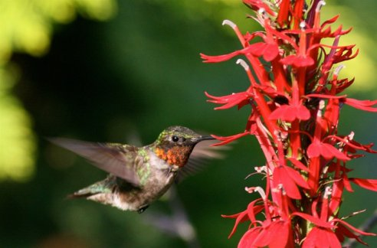
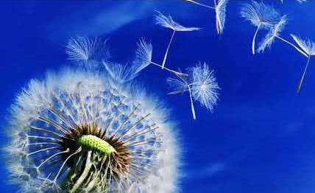
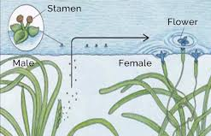
পরাগায়নের মাধ্যমঃ
পরাগায়ন কোন না কোন মাধ্যমে সংঘঠিত হয় । যে সব মাধ্যমে পরাগায়ন হয়ে থাকে , সেগুলোই পরাগায়নের মাধ্যম।
পরাগায়নের মাধ্যম কয়টি ও কি কি?
পরাগায়নের মাধ্যম ৪ টি। যথা- ১। কীট পতঙ্গ, ২। পশু পাখি, ৩। বায়ু , ৪। পানি।
পরাগায়নের মাধ্যম
কীটপতঙ্গ
পশুপাখি
বায়ু
পানি

Slide 11
বাড়ীর কাজ
নিচের প্রশ্নগুলির উত্তর লিখঃ
১। পরাগায়ন কী?
২। পরাগায়ন না হলে কি হতে পারে?
৩। স্ব পরাগায়ন ও পর পরাগায়ন এর মধ্যে তফাৎ কি?
৪। মনে কর, তোমার বাড়ীর একটি আম গাছের ডালের একটি ফুলে একটি পতঙ্গ বসলো ও বার বার ঘোরা ফেরা করে অপর একটি আম গাছের একটি ফুলে গিয়ে বসলো। এতে কি ধরনের পরাগায়ন হতে পারে। তোমার উত্তরের স্বপক্ষে যুক্তি প্রদান কর।

Slide 12
সবাইকে ধন্যবাদ

